Slide 1

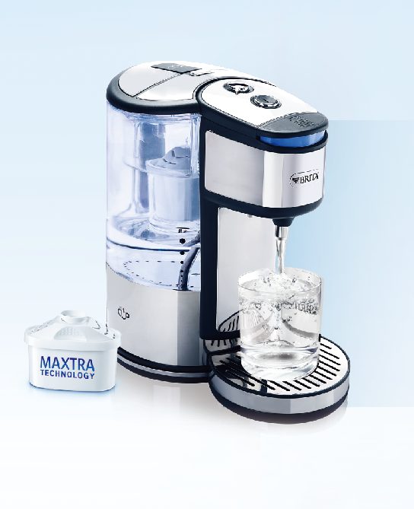


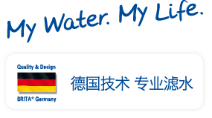
FB2020B1
碧然德 即热净水吧
市场参考价： 999.00
批发价：520.00
彩盒尺寸： 49.8×33.3×76.4cm
单个产品+包装毛重：3.67

